Slide 1
change the parameter
2019.11.2-6

Slide 2
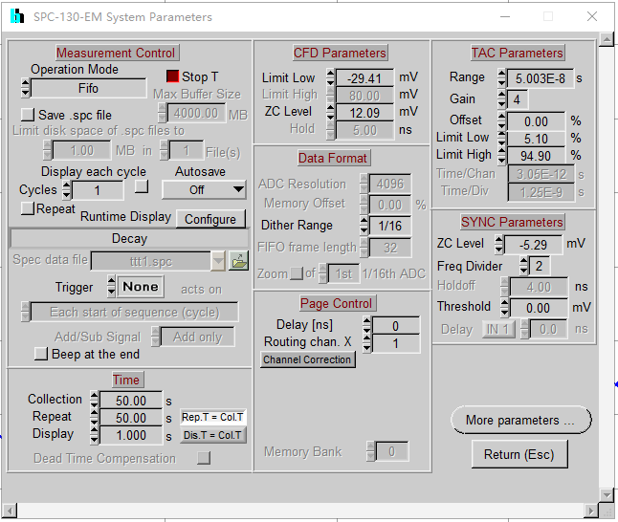
parameter 1:
(1)no add 15dB attenutor
(2)cable length：sync：5m cfd：1.5m
(3)only change the threshold parameter of the sync :0~-500mV

Slide 3
parameter 1：（1）

Slide 4
parameter 1：（2）

Slide 5
parameter 1：（3）

Slide 6
parameter 1：（4）

Slide 7
parameter 1：（5）

Slide 8
parameter 1：（6）

Slide 9
parameter 2:
(1)add 15dB attenutor
(2)cable length：sync：5m cfd：1.5m
(3)only change the threshold parameter of the sync :0~-147mV (when the threshold less then -147mV,the sync is no signal)

Slide 10
total

Slide 11
parameter 2：（1）

Slide 12
parameter 2：（2）

Slide 13
parameter 2：（3）

Slide 14
parameter 2：（4）

Slide 15
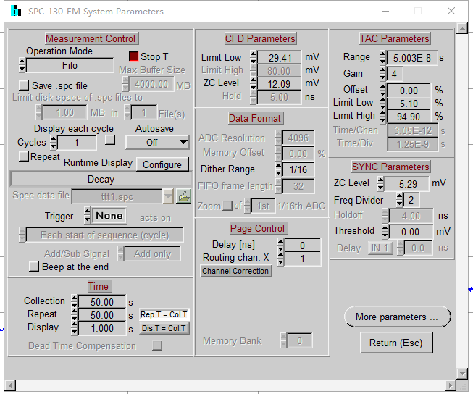
parameter 3：
(1)add 15dB attenutor
(2)cable length：sync：5m cfd：1.5m
(3) sync Threshold : 0mV
(4)change the Dither Range of the CFD paramerter :1/16 1/32 1/64

Slide 17
parameter 3：（1）

Slide 18
parameter 3：（2）

Slide 19
parameter 3：（3）

